Slide 1
操作系统
第二章 处理器管理
南京大学
计算机科学与技术系

Slide 2
第二章 处理器管理
处理器管理是操作系统最核心的功能
处理器及中断
进程及其实现
线程及其实现
处理器调度
Linux和Windows处理器调度算法

Slide 3
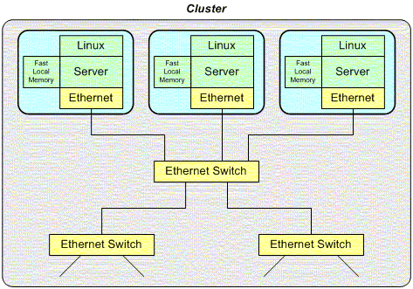
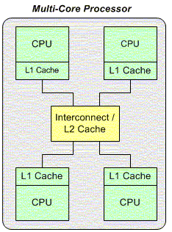
2.1 中央处理器 (CPU)
单处理器
指令流水线
多处理器
松耦合
紧耦合

Slide 4
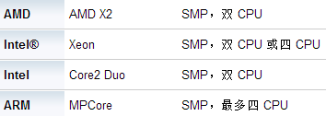
紧耦合多处理器
主从式
主：操作系统内核
从：其他程序
对称式(SMP)
每个处理器是对等的
内核可以运行在任意处理器上
负载均衡

Slide 5
寄存器
CPU的重要组成部分
一级存储器
机型不同数量不同
寄存器所存储的信息与程序的执行有很大关系，构成了处理器现场

Slide 6
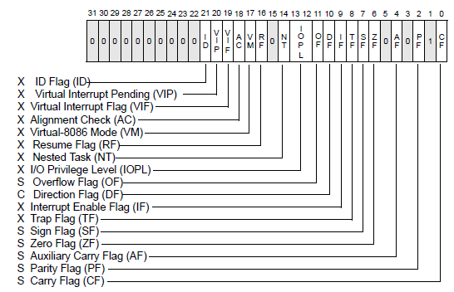
寄存器分类
通用寄存器-- EAX，EBX，ECX和EDX
指针及变址寄存器--ESP，EBP，ESI及EDI
段选择符寄存器--CS、DS、SS、ES 、FS、GS
指令指针寄存器和标志寄存器--EIP、EFLAGS
控制寄存器--CR0，CR1，CR2和CR3
外部设备使用的寄存器

Slide 7
特权指令与非特权指令
指令系统：机器指令集合
X86
指令分类：
数据处理类指令；
转移类指令；
数据传送类指令；
移位与字符串指令；
I/O类指令。

Slide 8
特权指令与非特权指令
操作系统将指令划分成：特权指令和非特权指令
特权指令
有关资源管理的指令
只能由操作系统执行
如启动I/O设备、设置时钟、控制中断屏蔽位、清主存、建立存储键，加载PSW等
用户程序执行特权指令：保护中断

Slide 9
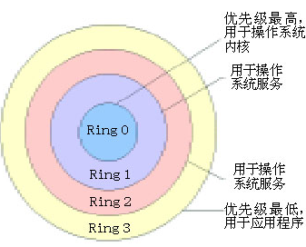
处理器状态
处理器怎么知道当前是操作系统还是一般用户程序在运行呢?
程序状态字寄存器
处理器状态
核心态(Ring 0)
运行内核代码
可执行特权指令
用户态→核心态
系统调用
中断

Slide 10
程序状态字寄存器 (PSW)
程序基本状态：
程序计数器；
条件码；
处理器状态位。
中断码。保存程序执行时当前发生的中断事件。
中断屏蔽位。指明程序执行中发生中断事件时，是否响应出现的中断事件。
Intel X86: PSW=EIP+EFLAGS

Slide 11
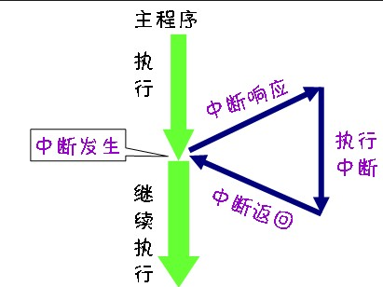
2.2 处理器中断技术
中断是指程序执行过程中，遇到急需处理的事件时，暂时中止CPU上现行程序的运行，转去执行相应的事件处理程序，待处理完成后再返回原程序被中断处或调度其他程序执行的过程。

Slide 12
为什么要中断
请求系统服务—系统调用
实现并发工作
处理突发事件
满足实时要求
。。。

Slide 13
中断分类 (1)
从中断事件性质分：
强迫性中断
机器故障中断事件：电源故障，主存储器出错
程序性中断事件：定点溢出，除数为 0，地址越界等
外部中断事件：时钟的定时中断，控制台发控制信息等
输入输出中断事件：设备出错，传输结束
自愿性中断

Slide 14
中断分类 (2)
外中断(中断、异步中断)
按事件来源和实现手段分类
硬中断
内中断(异常、同步中断)
信号
软中断
软件中断

Slide 15
中断 vs异常
外中断（异步中断）
现行指令无关的中断信号触发的(异步的)
指令之间才允许中断
中断的发生与CPU处在用户模式或内核模式无关
一般来说，中断处理程序提供的服务不是为当前进程所需的
异常（同步中断）
由处理器正在执行现行指令而引起
一条指令执行期间允许响应异常
异常处理程序提供的服务是为当前进程所用
异常包括很多方面，有出错(fault)，也有陷入(trap)等

Slide 16
中断的通常用途
外中断用于外部设备对CPU的中断(中断的是正在运行的任何程序)，转向中断处理程序上半部分执行；
“异常”因指令执行不正常而中断CPU(中断的是正在执行这条指令的程序)，转向异常处理程序；
“软件中断” 用于硬中断服务程序对内核的中断，在上半部分中发出软件中断(即标记下半部分)，使得中断下半部分在适当时刻获得处理；
“信号”(软中断)用于内核或进程对某个进程的中断，通知进程某个特定事件发生或迫使进程执行信号处理程序。

Slide 17
中断机制 vs 信号机制
相同点：
概念一致
都是异步的
实现上都采用向量表
均具有屏蔽设施
不同点：
中断通过硬件软件相结合实现，信号通过软件实现
中断处理程序在内核空间、信号处理程序在用户空间

Slide 18
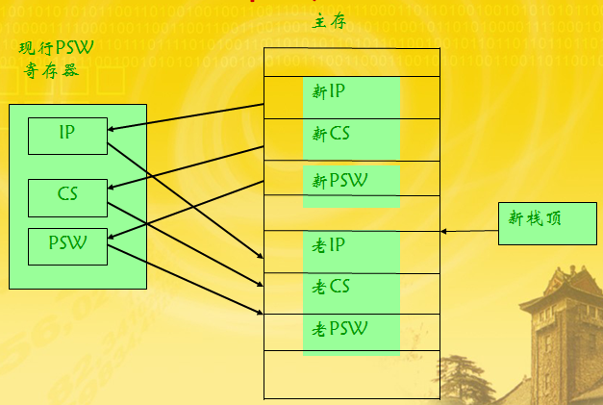
中断/异常响应要做四件事
发现中断源
保护现场
转向处理中断/异常事件的处理程序
恢复现场

Slide 19
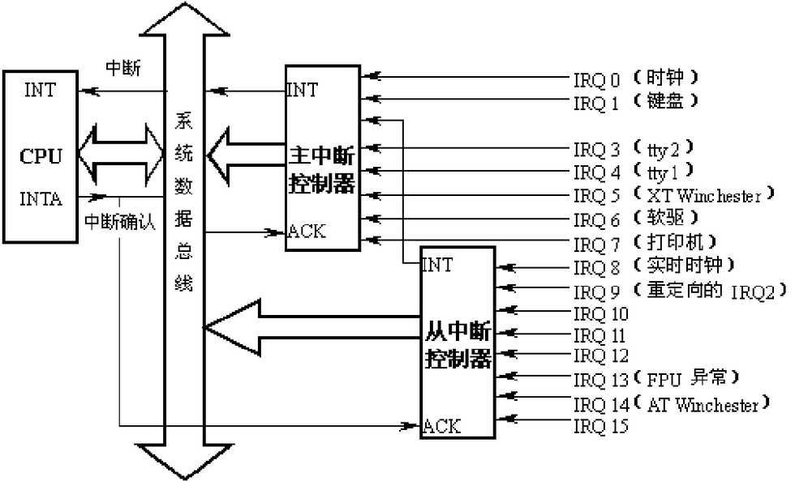
中断处理流程 (1)
(1) 设备发出中断请求，中断控制器将中断号转换成中断向量存储I/O寄存器

Slide 20
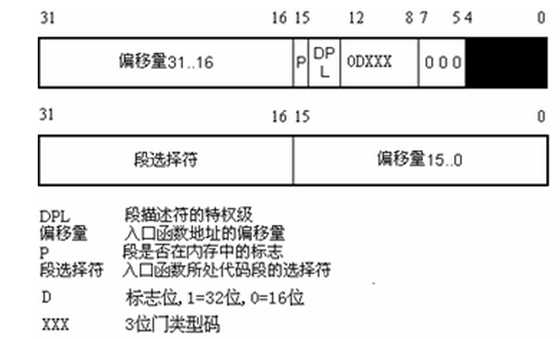
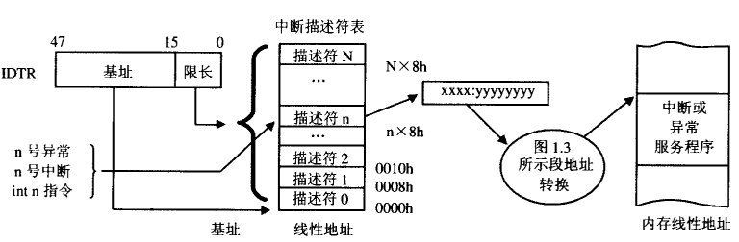
中断处理流程 (2)
(2) CPU根据中断向量号在IDT中找到中断服务程序的入口地址

Slide 21
中断处理流程 (3)
保存现场：将CPU寄存器的值压入核心栈
对中断控制器进行确认，设置中断源状态等
根据IRQ为发出中断请求的设备提供服务(执行上半部分、标记下半部分)
服务程序队列
退出，恢复中断前的现场。

Slide 22
异常处理流程
当异常产生后，自动转向异常处理程序公共入口执行，执行下列操作：
(1) 将硬件错误码和异常向量号存入当前进程PCB中；
(2) 判别异常产生于核心态还是用户态，对于前者，将简单地转向内核预定义服务程序处理，没有被处理的核心态异常是操作系统的致命错误；
(3) 对于用户态异常，终止当前进程运行,并给当前进程发信号；
(4) 从ret_from_exception处返回用户空间时，检查进程是否有信号等待处理，如果有则根据信号类型调用相应函数进行处理。

Slide 23
时钟中断 (1)
时钟是CPU调度的重要工具
绝对时钟
硬件时钟固定周期发出中断请求
每一次中断、计数器+1
间隔时钟
设置寄存器初始计数值
每一次中断计数器-1
计数器为0产生间隔中断

Slide 24
时钟中断 (2)
绝对时钟服务
update_clock( )更新当前时间
get_time( )返回当前时钟值
set_clock( )把当前时间设置为新值
间隔定时器：进程可被延迟、阻塞，直到被间隔定时器中断信号唤醒
delay(tdel)：将当前进程阻塞tdel时间
set_timer(tdel)：时间到执行timeout函数

Slide 25
时钟中断 (3)
逻辑定时器
多个进程共享物理定时器
定时器队列
基于绝对时间的定时器队列
基于相对时间的定时其队列

Slide 26
基于绝对时间的定时器队列
绝对时钟
间隔时钟
硬件时 钟
103
12
定时器队 列
P1 115
P2 135
P3 140
P4 150 0
P5 创建逻辑定时器： set_ltimer(tn, 35)
定时器队 列
P1 115
P2 135
P5 138
P3 140
P4150 0

Slide 27
基于相对时间的定时器队列
硬件时 钟
间隔时钟
12
定时器队 列
P1 12
P2 20
P3 5
P4 10 0
P5 创建逻辑定时器： set_ltimer(tn, 35)
定时器队 列
P1 12
P2 20
P5 3
P3 2
P4 10 0

Slide 28
中断优先级和多重中断
中断优先级：
按中断的紧迫程度分类
以不发生中断丢失为前提，优先响应优先级高的中断
高优先级中断可以中断低优先级中断的处理程序，反之不可以
处理高优先级中断时，屏蔽低优先级中断
Intel x86体系：
256个中断

Slide 29
中断屏蔽
可编程中断控制器
中断屏蔽码
1：响应中断
0：禁止响应
整级屏蔽 vs 单个屏蔽
开、关中断 vs 屏蔽中断

Slide 30
多层中断的处理
嵌套中断处理方法：
串行处理：效率低
嵌套处理
基于优先级
即时处理
中断处理程序出错

Slide 31
Linux中断处理
Linux中断处理流程
进程正在运行
用户态
中断
自陷
核心态
中断
系统调用处理
慢中断
从系统调用返回 ret_from_sys_call
上半部分处理
快中断
排队下半部分
调度下半部分do_bottom_half( )/
do_softirq( )
快中断处理
处理积累的信号 do_signal( )
restore_all
调用schedule( )
返回原进
程运行
调度新进
程运行运行
用户态

Slide 32
快中断 vs 慢中断
Linux区分快中断和慢中断
Linux慢中断
上半部，下半部
慢中断 | 快中断
保存所有寄存器 | 只保存常规c函数可以修改的寄存器
开中断 | 关中断
处理结束，重新调度 | 返回原进程

Slide 33
下半部处理
下半部
开中断
可延迟执行
实现方式：
bottom half、
task queue、
tasklet、
work queue、
Softirq

Slide 34
下半部分(bottom half)
实现原理
BH数组、函数入口指针 bh_base、函数安装标志bh_mask 、函数处理标志bh_active
缺点：支持最多32个函数，每个函数只能同步执行
bh-active
31 0
bh-base
0
31
·
·
下半部分
处理函数
bh-mask
31 0

Slide 35
任务队列
实现原理：将下半部分处理函数扔到队列中去，在bh向量表中挂接run_task_queue
预定任务队列：
1) 定时器队列(TQ_TIMER)：
2) 即时队列(TQ_IMMEDIATE)：
3) 进程调度队列(TQ_SCHEDULE)：
4) 磁盘队列(TQ_DISK)：
定时器Top half 与bottom half协调工作的例子
任务队列扩展了bh支持的处理函数的个数，但仍然无法支持并行

Slide 36
小任务(tasklet)
Linux 2.4开始
更好的支持SMP
多个小任务可以被多个cpu同时执行，自己串行
允许中断，但不能阻塞
优先级的概念
基于软中断实现
封装软中断，接口更简单
在新版Linux中，tasklet是建议的异步任务延迟执行机制

Slide 37
工作队列(work queue)
Linux 2.5开始
把一个任务延迟交由内核线程处理
允许重新调度、阻塞
如果下半部任务需要阻塞，需要获取信号量或需要获得大量主存时，那么，可选择工作队列，否则可使用tasklet或softirq。

Slide 38
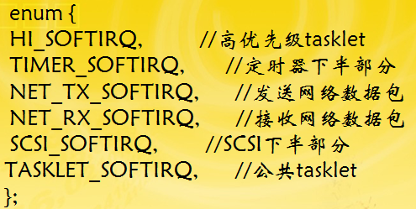
软中断(softirq)
Tasklet 允许动态注册，软中断编译时静态确定
供执行频率和时间要求很高的下半部分使用
软中断处理时机：
系统调用返回，从异常中返回，在调度程序中以及处理完硬件中断之后

Slide 39
Win2000/xp中断处理机制
陷阱处理程序
中断服务
例程
中断调度器
中断
系统服
务调用
系统服务
调度器
中断服务
例程
异常调度器
硬件异常
软件异常
异常帧
异常调度器
中断服务
例程
虚拟地
址异常
虚存管理的
页面管理器

Slide 40
Win2000/xp中断屏蔽机制
高
掉电
处理器A
处理器内的中断
IRQL=时钟
时钟
配置文件
设备n
在处理器A上
被屏蔽的中断
………
设备1
处理器B
Dispatch/DPC
IRQL= Dispatch/DPC
APC
在处理器B上
被屏蔽的中断
低

Slide 41
Win2000/xp中断处理流程
高
系统关闭例程
掉电
系统调电例程
处理器间的中断
处理器间中断处理程序
①有中断产生
时钟
时钟处理程序
设备n
设备n ISR
…
…
…
…
…
…
③中断调度程序跟随该指针，
调用相应的处理程序
②中断调度程序接收
到中断源的IRQL，
用作查询IDT的索引
设备1
设备1 ISR
Dispatch/DPC
线程调度程序/ DPC处理程序
APC
APC处理程序
低
（无）

Slide 42
Win2000/xp 软件中断 (1)
延迟过程调用 (DPC)
高
DPC
①定时器到时，内核排好DPC队列，
准备释放等候在定时器上的所有
线程，然后内核请求软件中断。
掉电
…
…
…
…
…
…
③DPC中断之后，控制传
送给（线程）调度程序
②如果IRQL降到比
Dispatch/DPC级低，
则DPC中断发生。
Dispatch/DPC
调度程序
APC
低
DPC
DPC
④调度程序执行DPC中的每一个DPC例程，然后使
队列变空。如果需要，调度程序还重新安排处理器

Slide 43
Win2000/xp 软件中断 (2)
异步过程调用 (APC)
中断特定线程运行
常用于异步I/O通知
DPC vs APC
DPC队列是系统范围的，APC队列是线程范围的
DPC优于任何一个线程函数，屏蔽线程调度
APC特定于一个线程，在这个线程执行前执行

Slide 44
2.3 进程及其实现
进程的定义和性质
进程的状态和转换
进程的描述和组成
进程切换与模式切换
进程的控制和管理

Slide 45
进程的定义和性质
进程是可并发执行的程序在某个数据集合上的一次计算活动，也是操作系统进行资源分配和保护的基本单位。
进程是一个既能用来共享资源，又能描述程序并发执行过程的一个基本单位。

Slide 46
为什么引入进程？
原因1-需要刻画系统的动态性
“程序”自身只是计算任务的指令和数据的描述，是静态概念，无法刻画并发特性
系统需要寻找一个能描述程序动态执行过程的概念，这就是进程
原因2-它能解决系统的“共享性”，正确描述程序的执行状态。
“可再入”程序

Slide 47
进程属性
•结构性
数据块、代码块、控制块
•共享性
•动态性
•独立性
资源分配、保护和调度的基本单位
•制约性
•并发性

Slide 48
进程与程序的区别
进程是动态的，程序是静态的
进程是暂时的，程序是永久的
进程：代码+数据+状态，
程序：代码+数据，没有状态
进程和程序：多对一

Slide 49
进程的状态和转换 (1)
进程三态模型及其状态转换
运行态
选中
出现等待事件
落选
就绪态
等待态
等待事件结束

Slide 50
进程的状态和转换 (2)
进程五态模型及其转换
新建态
运行态
终止态
选中
出现等待
事件
落选
就绪态
等待态
等待事件
结束

Slide 51
进程的挂起
进程可“交换”到外存，解决资源不足
等待事件结束
挂起等
待态
挂起就
绪态
挂起
提交
运行态
解除挂起
挂起
解除挂起
挂起
新建态
选中
出现等待事件
落选
提交
终止态
就绪态
等待态
等待事件结束

Slide 52
挂起进程性质
无法立即执行
挂起进程可能待待事件，但挂起条件独立于所等待事件
进程进入挂起状态是由于操作系统、父进程或进程本身阻止它的运行。
• 结束进程挂起状态的命令只能通过操作系统或父进程发出。

Slide 53
进程的描述和组成
进程映像：
代码块
数据块
进程核心栈
进程控制块：存储进程的标识信息、现场信息和控制信息等
用户线程
内核线程

Slide 54
进程上下文
进程上下文：
物理实体
支持进程运行的环境：硬件寄存器、PSW、页表等
进程切换→上下文切换
进程上下文的三部分
用户级上下文：代码、数据（用户级堆栈）、共享存储区等
寄存器上下文
系统级上下文：进程控制块、主存管理信息、核心栈等

Slide 55
进程控制块（PCB）
维护进程运行状态的数据结构
组成：
标识信息：进程ID、进程组ID、用户进程名、用户组名等
现场信息：通用寄存器内容、控制寄存器内容、堆栈指针等
控制信息：进程状态、等待事件、进程优先级等

Slide 56
进程队列 (1)
进程队列：将处于同一状态的进程PCB组织成一个队列
同一状态进程的PCB既可按先来先到的原则排成队列;也可按优先数或其它原则排成队列。
通用队列组织方式：
线性方式
链接方式
索引方式
混合使用

Slide 57
进程队列 (2)
PCB表
PCB表
运行队列指针
PCB1 0
运行队列指针
PCB1
就绪索引表
PCB2 5
PCB2
就绪队列指针
…
就绪表指针
PCB3 0
PCB3
等待队列1指针
PCB4 0
等待表1指针
PCB4
等待队列2指针
PCB5 0
PCB5
等待表2指针
等待索引表1
PCB6 4
PCB6
…
…
PCB7 0
…
…
空闲进程队列指针
…
…
空闲表指针
PCBn 7
PCBn
链接方式
索引方式

Slide 58
Linux 进程链表
Linux的PCB：task_struct
双向循环列表
可运行队列链表
散列链表
等待队列链表

Slide 59
队列管理和状态转换
就绪队列
完成
提交
指派
处理器
超时
事件1等待队列
事件1
出现
等待事件1
事件2等待队列
事件2
出现
等待事件2
……
事件n等待队列
事件n
出现
等待事件n

Slide 60
进程切换
进程上下文切换，让出CPU
切换步骤
保存被中断进程的处理器现场信息
修改被中断进程的进程控制块的有关信息，如进程状态等
把被中断进程的进程控制块加入有关队列
选择下一个占有处理器运行的进程
修改被选中进程的进程控制块的有关信息
根据被选中进程设置操作系统用到的地址转换和存储保护信息
根据被选中进程恢复处理器现场

Slide 61
调度和上下文切换时机
请求调度→低级调度程序→选择就绪进程执行→上下文切换
此过程通常无法一气呵成
中断嵌套例子
内核置请求调度标志，延迟到敏感操作完成后再进行调度和进程上下文切换
Linux进程调度标志位need-resched (task_struct中)
Windows使用Dispatch/DPC软件中断

Slide 62
CPU模式切换
CPU模式切换：用户态→内核态
中断、系统调用等
内核在被中断进程上下文中执行
可以不发生进程上下文切换
步骤
保存被中断进程的处理器现场信息；
处理器从用户态切换到核心态，以便执行服务程序或中断处理程序；
如果处理中断，可根据规定的中断级设置中断屏蔽位；
根据系统调用号或中断号，从系统调用表或中断入口表找到服务程序或中断处理程序地址。

Slide 63
进程切换与CPU模式切换
进程切换：进程上下文切换
进程切换必须在核心态发生
PCB修改
模式切换：用户态 ←→内核态
运行模式的切换
进程上下文未必切换
不涉及PCB
用户态
运行
系统调用或中断(隐含模式切换)
模式切换
核心态
运行
中断、
中断返回
发生
事件
调度
进程
等待
状态
就绪
状态
允许的上下文切换
唤醒

Slide 64
进程的管理和控制
进程管理与控制
创建进程、阻塞进程、唤醒进程、挂起进程、激活进程、终止进程和撤销进程等
原语操作
执行过程中不允许被中断

Slide 65
Linux2.4进程的核心栈、PCB 和虚存映象
核心栈
内核虚存
用户代码
不可见
0xc0000000
用户栈(运行时创建)
esp
esp存放堆栈栈顶指针
8KB
共享库主存映象区
0x40000000
brk
运行时堆空间
堆(malloc创建)
struct task_struct
读/写段
从可执行文件加载
只读段
0x08048000
未 用
0

Slide 66
Linux 2.4 进程的核心栈
进程核心栈
进程核心栈
栈顶
栈指针esp
current
task_struct
thread_info{*task
… }
}
进程的核心栈、*task和task_struct结构

Slide 67
Linux 进程状态
TASK_RUNNING
TASK_INTERRUPTIBLE
TASK_UNINTERRUPTIBLE
TASK_ZOMBIE
TASK_STOPPED
TASK_SWAPPING

Slide 68
Linux进程状态转换
创建do_fork( )
收到SIG_KILL或SIG_CONT
后，执行wake_up( )
TASK_RUNNING
wake_up_interruptible()
wake_up( )
wake_up()
TASK_UNINTERRUPTIBLE
TASK_INTERRUPTIBLE
时间
片到
schedule( )
schedule( )
sleep_on( )
schedule( )
interruptible_sleep_on( )
占有CPU运行
schedule( )
syscall_trace( )
sys_exit( )
do_exit( )
TASK_STOPPED
TASK_ZOMBIE

Slide 69
2.4 线程及其实现
2.4.1 引入多线程的动机
2.4.2 多线程环境中的进程和线程
2.4.3 线程的实现

Slide 70
引入线程的动机 (1)
单线程进程的问题
进程切换开销大
进程通信代价大
进程间的并发性粒度较粗，并发度不高
不适应并行计算和分布并行计算的要求
不适合客户/服务器计算的要求

Slide 71
引入线程的动机(2)
引入进程的动机
使多个程序可以并发执行，以改善资源使用率和提高系统效率
引入线程的动机
减少进程并发执行时所付出的时空开销，使得并发粒度更细、并发性更好
解决思路
分离进程的两项功能：“独立分配资源”与“被调度分派执行”
进程:资源分配单位，无需频繁切换
线程：调度单位，体量小，频繁切换

Slide 72
多线程环境中的进程与线程
进程
进程PCB
资源
线程
控制块
用户栈
核心栈
线程
控制块
用户栈
核心栈
…
线程
控制块
…
线程n
控制块
用户栈
核心栈
存储区
线程
控制块
用户栈
核心栈
存储空间
全局数据
程序代码
线程1
线程1
线程2
线程1
线程i
线程n

Slide 73
多线程环境中进程的定义
进程是操作系统中除处理器外进行的资源分配和保护的基本单位，它有一个独立的虚拟地址空间，用来容纳进程映像(如与进程关联的程序与数据)，并以进程为单位对各种资源实施保护，如受保护地访问处理器、文件、外部设备及其他进程(进程间通信)。

Slide 74
多线程环境中进程的定义
线程是操作系统进程中能够独立执行的实体（控制流），是处理器调度和分派的基本单位。线程是进程的组成部分，每个进程内允许包含多个并发执行的实体（控制流），这就是多线程。

Slide 75
线程组成与状态
组成
线程惟一标识符及线程状态信息；
未运行时保存的线程上下文
核心栈：核心态下工作时，保存参数，函数调用时的返回地址等；
私有存储区：用于存放线程局部变量及用户栈。
状态
运行、就绪和阻塞
线程没有挂起状态

Slide 76
多线程程序设计优点
减少（系统）管理开销
(线程）通信易于实现
无需通过内核
并行程度提高
一个进程多个线程可以同时运行
节省主存空间
多个线程共享进程空间

Slide 77
线程的实现
用户级线程
线程的管理由用户程序完成
优点：切换更快，无需操作系统支持
一个堵塞，整个进程堵塞；无法利用SMP
内核级线程
线程的管理工作由内核完成
优点：避免了用户级线程的缺点
缺点：线程切换开销大
混合线程

Slide 78
2.7 处理器调度
2.7.1 处理机调度的层次
2.7.2 选择调度算法的原则
2.7.3 作业和进程的关系
2.7.4 作业的管理与调度

Slide 79
处理其调度的层次
高级调度
多道批处理系统，选择作业进入主存
分时系统通常不需要
中级调度
外存与内存中的进程对换
提高主存的利用率
低级调度
就绪→运行
操作系统必备

Slide 80
处理器的三级调度模型
超时
高级调度
后备作业队列
就绪队列
低级调度
处理器
完成
交互式用户
挂起就绪队列
挂起等待队列
中级调度
等待队列
事件
出现
等待事件

Slide 81
处理器两级调度模型
时间片完
进程完成
高级调度
低级调度
就绪
队列
后备
作业
队列
CPU
等待
队列
事件发生
等待事件

Slide 82
选择调度算法的原则 (1)
资源(CPU)利用率
CPU利用率=CPU有效工作时间/CPU总的运行时间
CPU总的运行时间=CPU有效工作时间+CPU空闲等待时间
吞吐率
单位时间内CPU处理作业的数目
公平性
避免饥饿

Slide 83
选择调度算法的原则 (2)
响应时间
交互式进程从提交一个请求(命令)到接收到响应之间的时间间隔称响应时间
实时系统、分时系统的重要指标
周转时间
批处理用户从作业提交给系统开始，到作业完成为止的时间间隔称作业周转时间
批处理系统的重要指标

Slide 84
平均作业周转时间
作业周转时间
如果作业i提交给系统的时刻是t_{s}，完成时刻是t_{f}，该作业的周转时间t_{i}为：t_{i} = t_{f} – t_{s}
平均作业周转时间：T = (Σt_{i}) / n
如果作业i的周转时间为t_{i}，所需运行时间为t_{k}，则称w_{i}=t_{i} /t_{k}为该作业的带权周转时间
平均作业带权周转时间W = (Σwi) / n

Slide 85
进程调度 vs 作业调度
输
入
状
态
后
备
状
态
进程调度
完
成
状
态
SPOOLing作业预输入
SPOOLing作业缓输出
运行
预输入完成
就绪
等待
作业调度(选中并创建进程)
作业调度(作业终止并撤离)
作业控制

Slide 86
处理器调度算法
2.8.1 低级调度的功能和类型
2.8.2 作业调度和低级调度算法
2.8.3 实时调度算法
2.8.4 多处理机调度算法

Slide 87
低级调度的功能
调度程序两项任务：调度、分派
调度：实现调度策略
组织和维护就绪进程队列
包括确定调度算法、按调度算法组织和维护就绪进程队列
分派：实现调度机制
当处理机空闲时，从就绪队列队首中移一个PCB，并将该进程投入运行
负责上下文切换等

Slide 88
低级调度的类型
剥夺式（抢占式）
高优先级进程/线程可剥夺低优先级进程/线
当运行进程/线程时间片用完后被剥夺
用户程序
非剥夺式
一直运行，直到完成或自我放弃
内核关键程序

Slide 89
作业调度和低级调度算法 (1)
先来先服务算法（FCFS）
FCFS调度算法的平均作业周转时间与作业提交的顺序有关
例子
作业1：28；作业2: 9；作业3： 3
提交顺序：1、2、3 ➔ 平均周转时间：35
提交顺序：2、1、3 ➔ 平均周转时间：28
提交顺序：3、2、1 ➔ 平均周转时间：18
Notes:
8

Slide 90
作业调度和低级调度算法 (2)
最短作业优先算法(SJF)
以进入系统的作业所要求的CPU时间为标准，总选取估计计算时间最短的作业投入运行
缺点：
很难估计作业运行时间
容易出现饥饿(长运行时间作业)
非抢占式
优点：
SJF的平均作业周转时间比FCFS要小，故它的调度性能比FCFS好。

Slide 91
作业调度和低级调度算法 (2)
SJF例子
四个作业同时到达系统并进入调度： 作业名/所需CPU时间:作业1/9，作业2 ，作业3/10，作业4/8。
SJF作业调度顺序为作业2、4、1、3，
平均作业周转时间T = 17，平均带权作业周转时间W= 1.98。
如果施行FCFS调度算法，平均作业周转时间T =19，平均带权作业周转时间W = 2.61

Slide 92
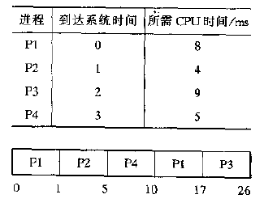
作业调度和低级调度算法 (3)
最短剩余时间优先算法(SRTF)
SRTF把SJF算法改为抢占式的
此算法不但适用于JOB调度，同样也适用于进程调度
例子
SRTF平均等待时间=6.5毫秒
SJF调度平均等待时间=7.75毫秒

Slide 93
作业调度和低级调度算法 (4)
响应比最高者优先算法(HRRF)
FCFS:只考虑等待时间，忽略运行时间
SJF:只考虑运行时间，忽略等待时间
HRRF：折中方案
响应比 ＝1+已等待时间/估计运行时间
响应比最大的最先运行
优点：
短作业容易得到较高响应比，
长作业等待时间足够长后，也将获得足够高的响应比→饥饿现象不会发生。

Slide 94
作业调度和低级调度算法 (5)
优先级调度算法-静态优先数法
使用外围设备频繁者优先数大，这样有利于提高效率；
重要算题程序的进程优先数大，这样有利于用户；
进入计算机时间长的进程优先数大，这样有利于缩短作业完成的时间；
交互式用户的进程优先数大，这样有利于终端用户的响应时间等等,

Slide 95
作业调度和低级调度算法 (6)
优先级调度算法-动态优先数法
根据进程占有CPU时间多少来决定:当进程占有CPU时间愈长,那么，在它被阻塞之后再次获得调度的优先级就越低，反之,进程获得调度的可能性越大;
根据进程等待CPU时间多少来决定:当进程在就绪队列中等待时间愈长,那么，在它被阻塞之后再次获得调度的优先级就越高，反之,进程获得调度的可能性越小

Slide 96
作业调度和低级调度算法 (7)
时间片轮转调度算法
调度程序每次把CPU分配给就绪队列首进程使用一个时间片。当这个时间片结束时，强迫一个进程让出处理器，让它排列到就绪队列的尾部，等候下一轮调度
轮转策略可防止那些很少使用外围设备的进程过长的占用处理器而使得要使用外围设备的那些进程没有机会去启动外围设备
轮转策略与间隔时钟

Slide 97
作业调度和低级调度算法 (8)
多级反馈队列调度 (MLFQ)
将就绪进程分为两级或多级,系统相应建立两个或多个就绪进程队列
较高优先级的队列一般分配给较短的时间片
根据优先级从高到低调度
进程会从高优先级向低优先级队列迁移
具有较好的效率，但可能引起饥饿
低级就绪队列
超过时间片
选中,时间片500ms
启动其他
外设
启动磁盘
磁带
等待其
他外设
等待磁
盘磁带
运行
选中,时间片100ms
选中,时间片200ms
高级就绪队列
中级就绪队列

Slide 98
作业调度和低级调度算法 (9)
彩票调度算法
为进程发放针对各种资源（如CPU时间）的彩票。调度程序随机选择一张彩票，持有该彩票的进程获得系统资源
进程都是平等的，有相同的运行机会。如果某些进程需要更多的机会，可被给予更多彩票，增加其中奖机会

Slide 99
实时调度算法
实时系统
硬实施系统：必须满足时间限制
软实施系统：允许偶尔超时
实时系统响应事件
周期性事件
非周期性事件
可调度条件
m个周期性事件，事件i的周期为P_{i}，每个事件需要C_{i}秒的CPU时间来处理
C₁/P₁ + C₂/P₂ + … + C_{m}/P_{m} ≤ 1

Slide 100
实时调度算法
单比率调度算法
为每个进程分配一个与事件发生频率成正比的优先数
调度优先数最高的就绪进程
采取抢占式分配策略
限期调度算法
就绪队列按截止期限排序
采取抢占式分配策略
最少裕度法
裕度=截止时间-(就绪时间+计算时间)
选择裕度最少的进程执行

Slide 101
多处理器调度算法 (1)
负载共享调度算法
维护全局就绪队列
有一个CPU空闲就选择一个进程（线程）去运行
优点
调度程序可以运行在任何CPU上
避免空闲CPU
缺点
就绪队列必须互斥→性能瓶颈
被剥夺线程无法保证在原CPU上运行→高速缓存失效
一个进程的线程可能运行在不同CPU上→通信、同步开销大

Slide 102
多处理器调度算法 (2)
群调度算法 (Gang Scheduling)
基于1对1 的原则将一组紧密相关的进程（线程）作为整体进行调度
例如两个需要通信的线程
优点：减少进程切换，增加运行效率
缺点：
如何确定线程的相关性

Slide 103
多处理器调度算法 (3)
专用处理器调度算法
将一个进程的一组线程调度到同一组CPU上运行，直到进程结束
优点：
保证进程获得最快的运行速度
缺点：
阻塞线程不会让出CPU
这在拥有几十、上百个处理器的高度并行系统上并不是太大问题

Slide 104
多处理器调度算法 (4)
动态调度算法
操作系统负责在应用进程中分配CPU
应用进程负责在线程中分配分配到的CPU
对专用处理器算法的改进
允许抢占CPU

